Slide 1
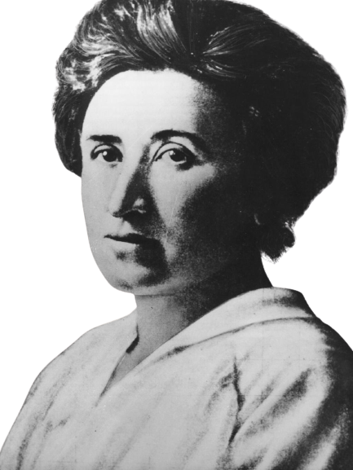
Сетевой анализ: автоматизация теста Бехдель
Юлия Горшкова, Любовь Чубарова
или какое кино стоит смотреть?

Slide 2
Что такое тест Бехдель?
это тест на гендерную предвзятость в художественном произведении
1. в фильме есть хотя бы две женщины,
2. которые говорят друг с другом,
3. о чём-либо, кроме мужчин.
есть сайт с фильмами и статья про попытку автоматизации

Slide 3
Что мы хотим?
1.
Автоматизировать тест Бехдель
Понять, зависит ли прохождение фильмом теста от графовых метрик
2.

Slide 4

Что анализируем?
25
популярных фильмов(рейтинг IMDB) 5 разных жанров:
полнометражный мультфильм
комедия
драма
криминальный фильм
хоррор

Slide 5
Какие фильмы?
мультфильм
комедия
драма
Холодное сердце
Мегамозг
Шрек 3
История игрушек
Вверх
500 дней лета
Пираты Карибского моря
Час пик
Секс в большом городе
Всегда говори “да”
Жизнь за гранью
Всё о Еве
Красота по-американски
Шоу Трумана
Воин
криминал
хоррор
Основной инстинкт
Бэтмен
Казино
Крестный отец
Угнать за 60 секунд
Интервью с вампиром
Челюсти
Психо
Пила
Крик

Slide 6
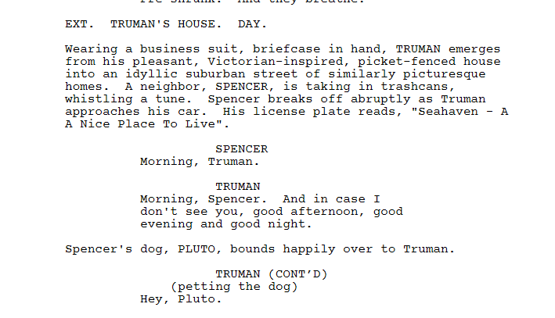
Как анализируем?
Если мы проводим тест Бехдель, то нам нужны только диалоги и, может быть, разделение на сцены. Это (вроде) можно взять из сценариев, но структура сценария достаточно сложна.
Поэтому мы взяли уже извлеченные диалоги из Natural Language and Dialogue Systems Film Corpus 2.0, обновили разметку по сценам и с помощью genderize.io разметили персонажей по гендеру(полу-ручная)
Мы считаем, что если два персонажа встречаются в одной сцене, то они разговаривают. Если разделения по сценам нет, разговаривающими считаем тех, чьи реплики идут друг за другом

Slide 7
Как анализируем?
Графы
Вершины
Рёбра
персонажи,
имеют атрибут пола
совместное участие в сцене/
последовательные реплики
персонажи фильма
метрики:
м-м, ж-ж, м-ж
расстояние зависит от количества совместных встреч

Slide 8
Результаты
Получившиеся графы

Slide 9
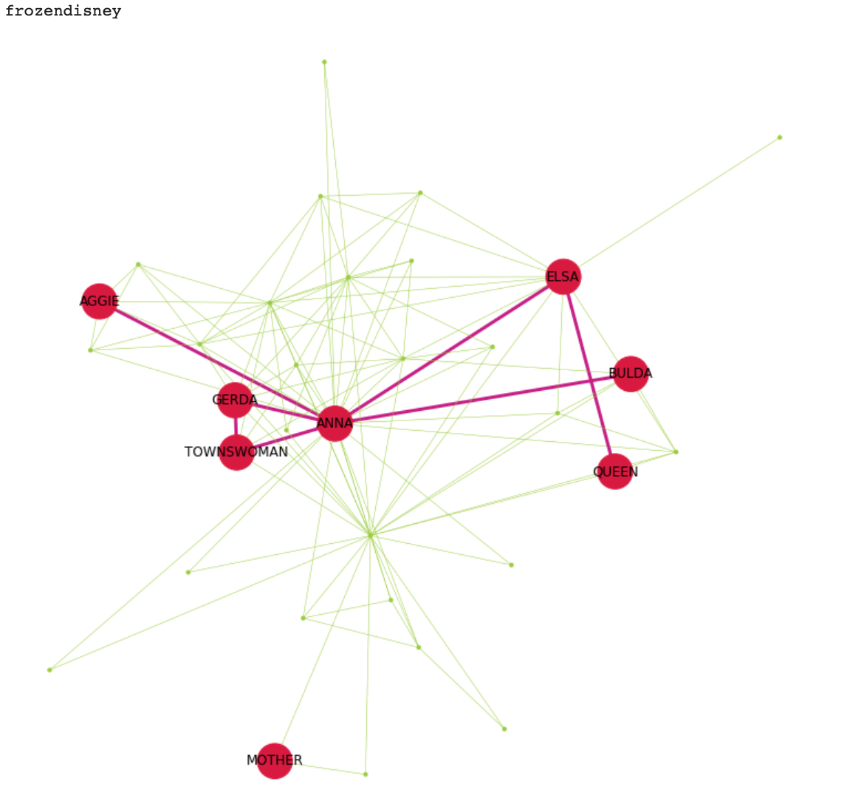
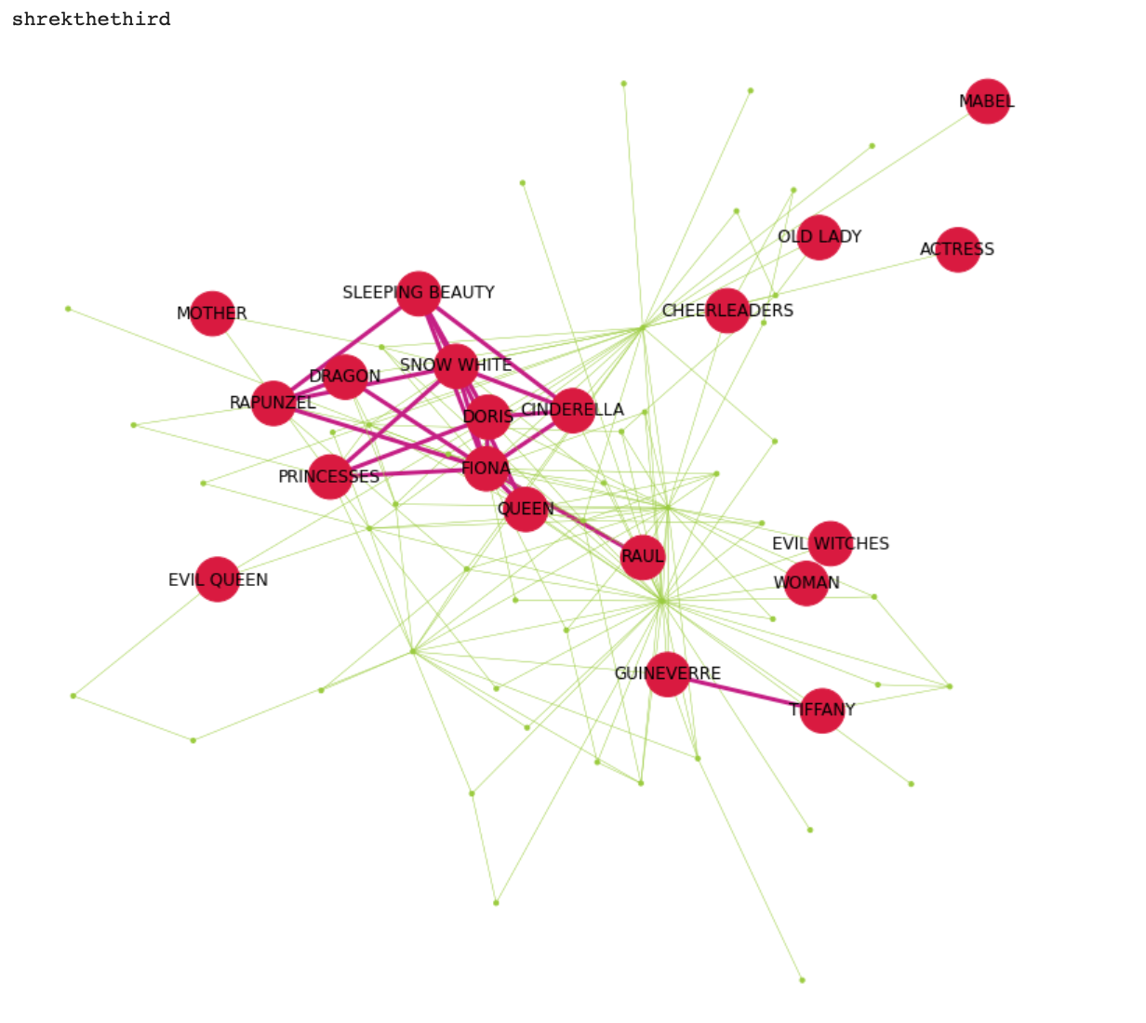
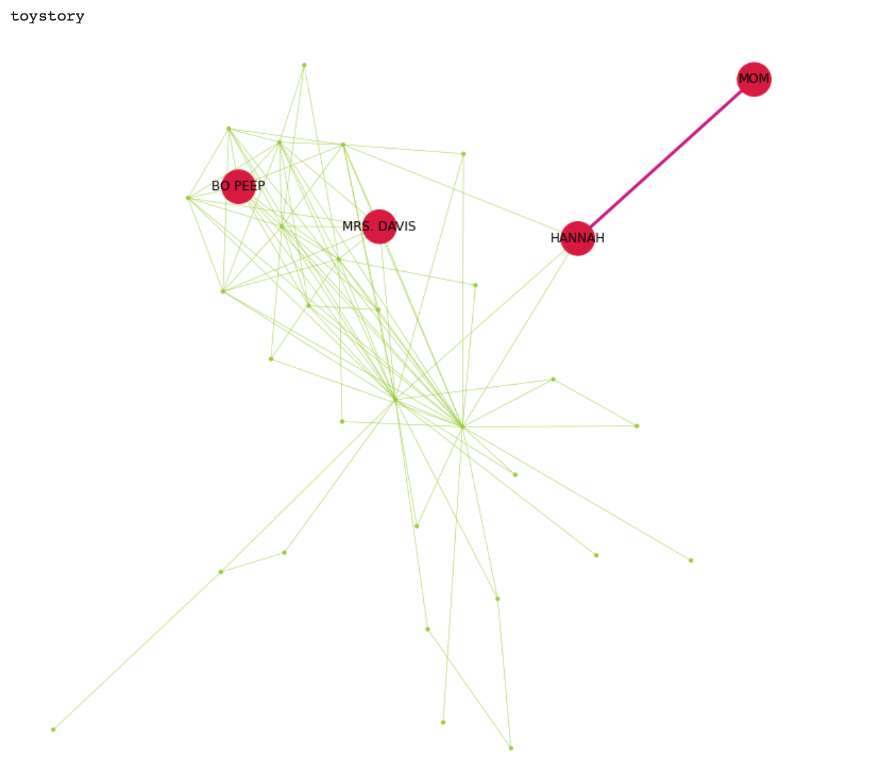
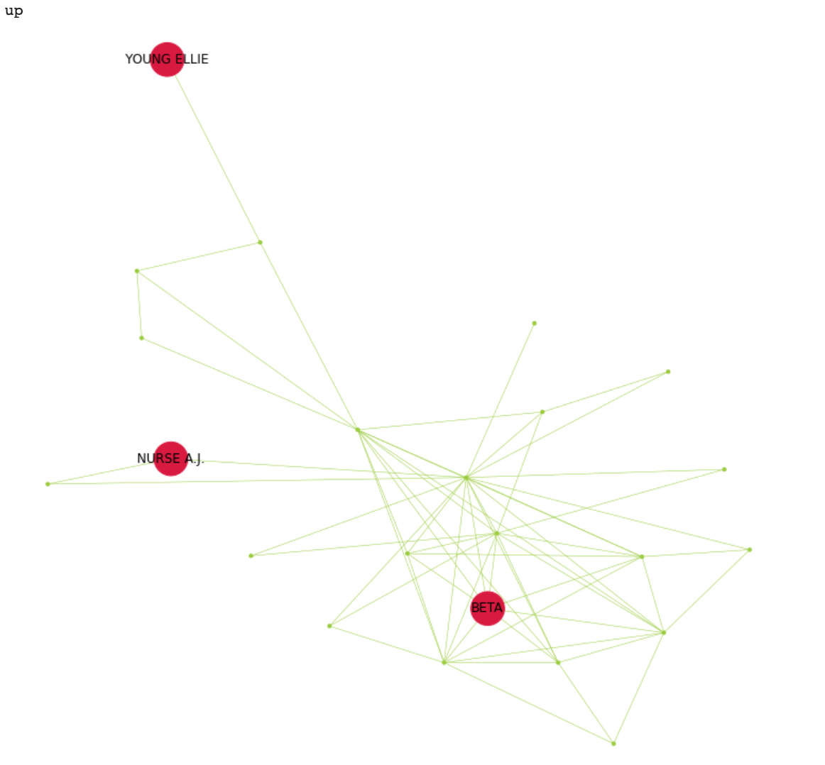
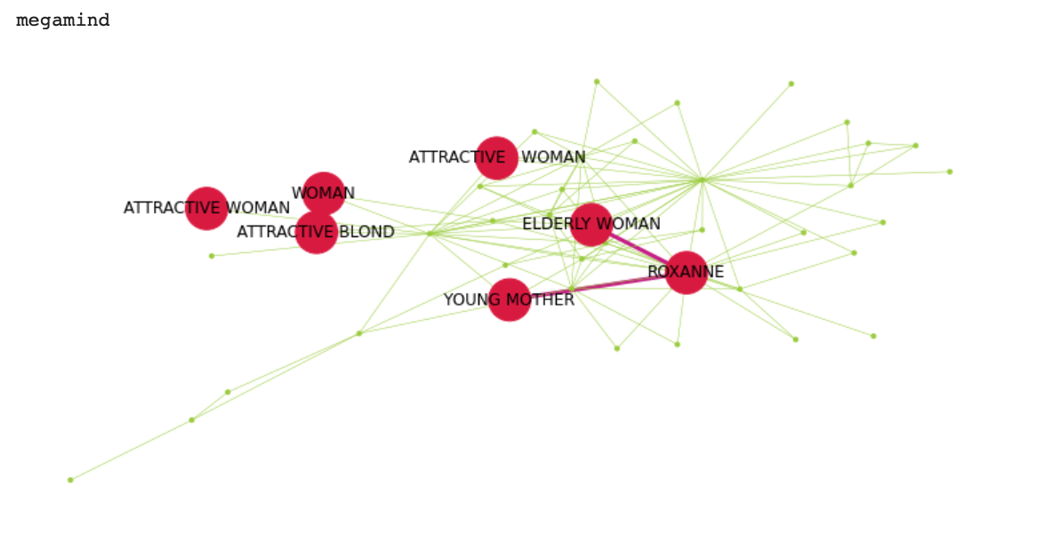
Мультфильмы
Холодное сердце
Шрек 3
История игрушек
Вверх!
Мегамозг

Slide 10
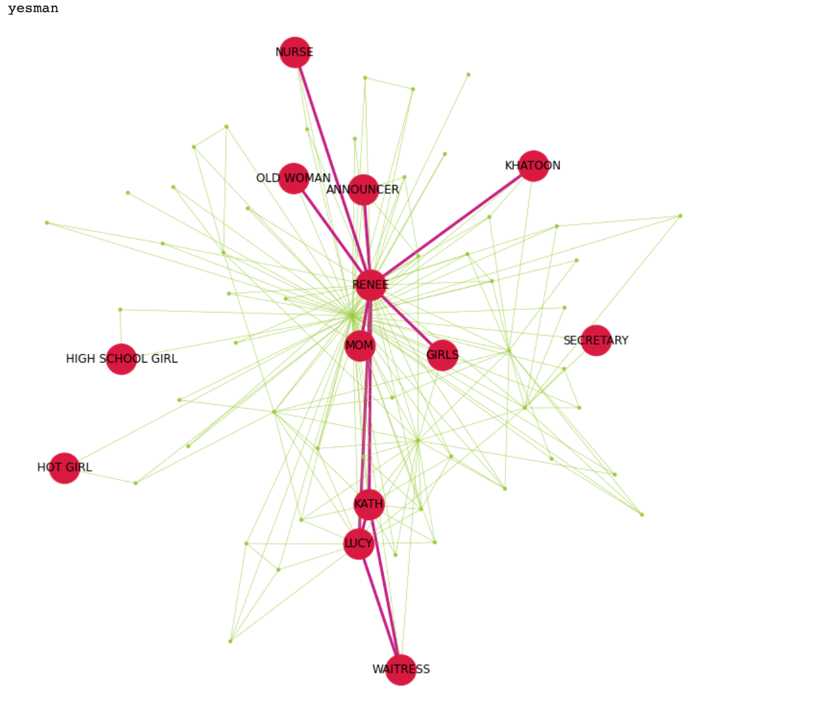
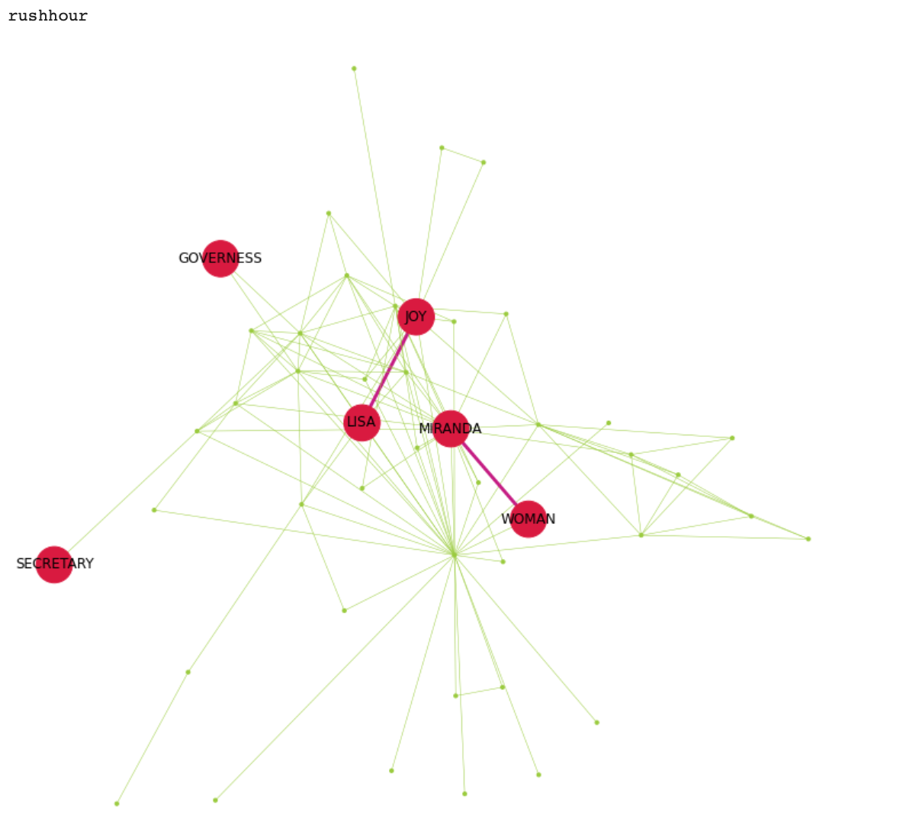
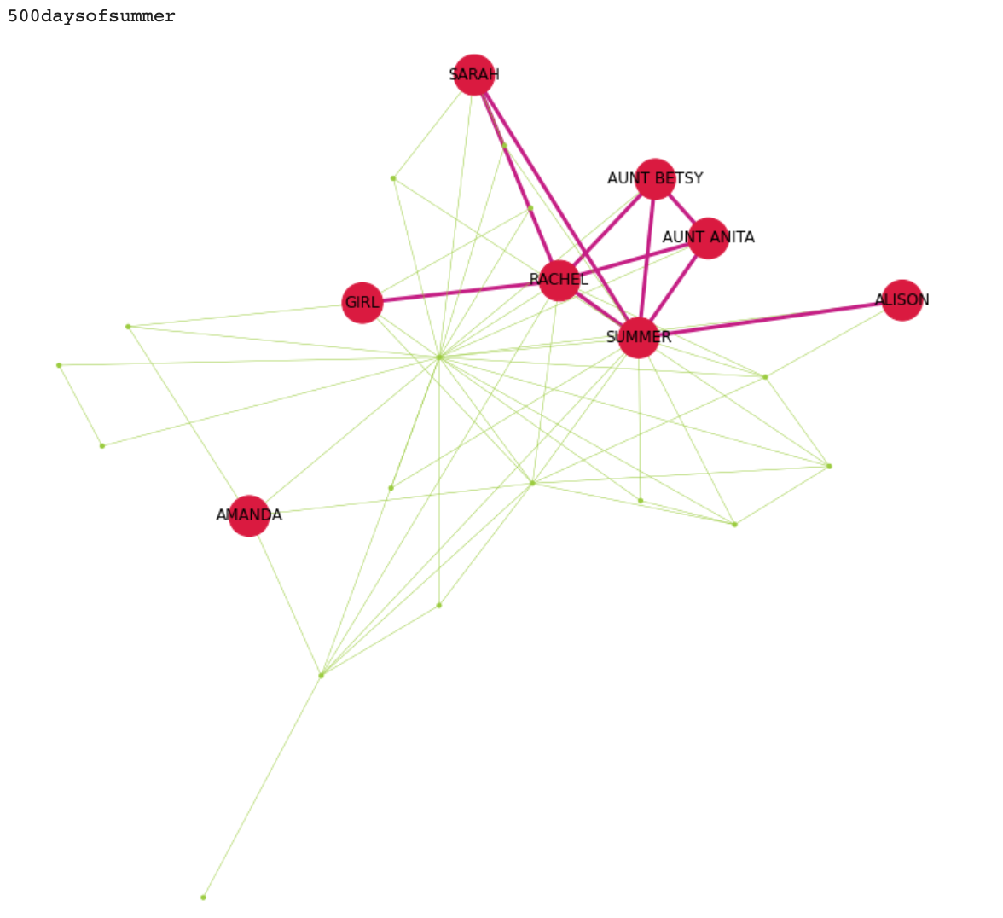
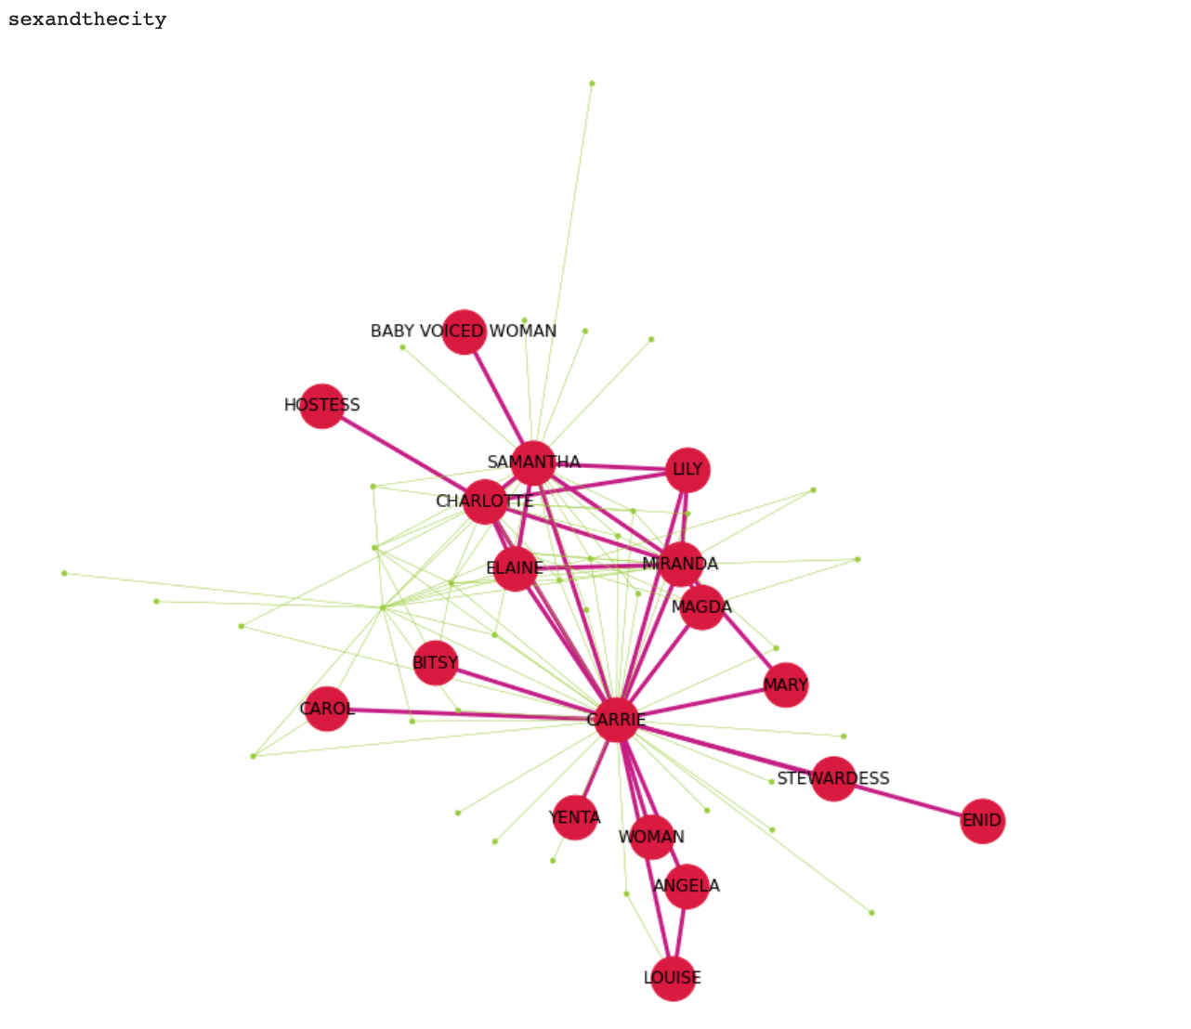
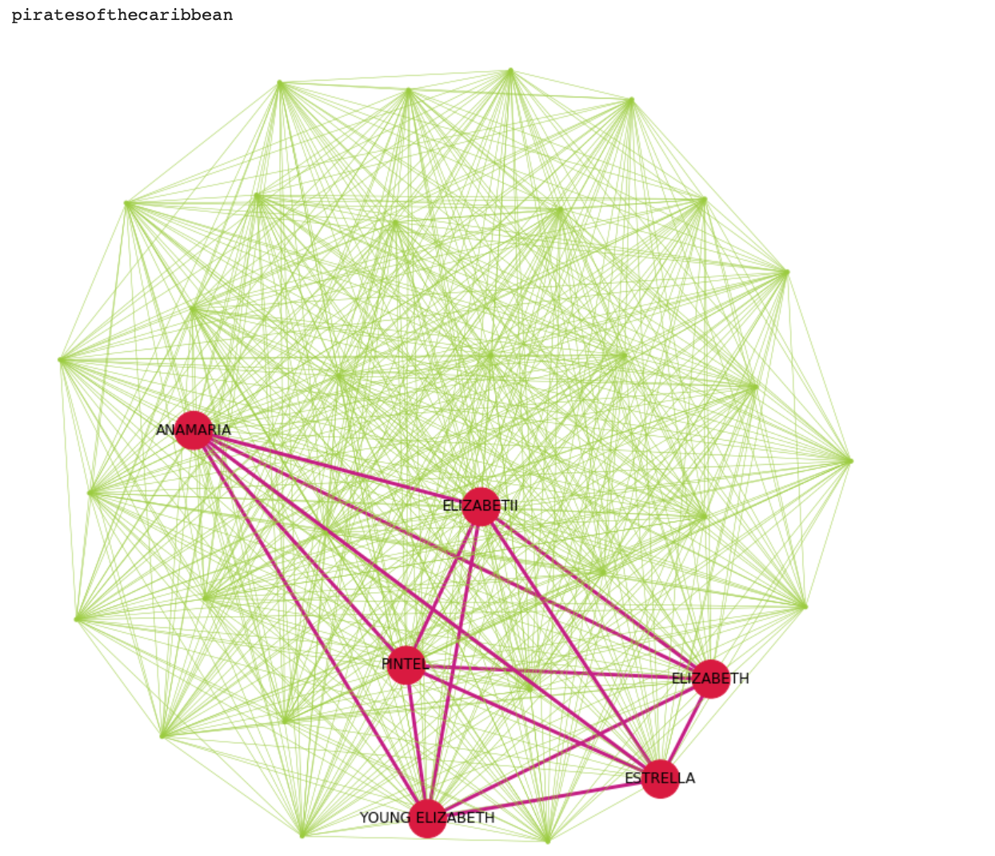
Комедии
Всегда говори “да”
500 дней лета
Час пик
Секс в большом городе
Пираты Карибского моря

Slide 11
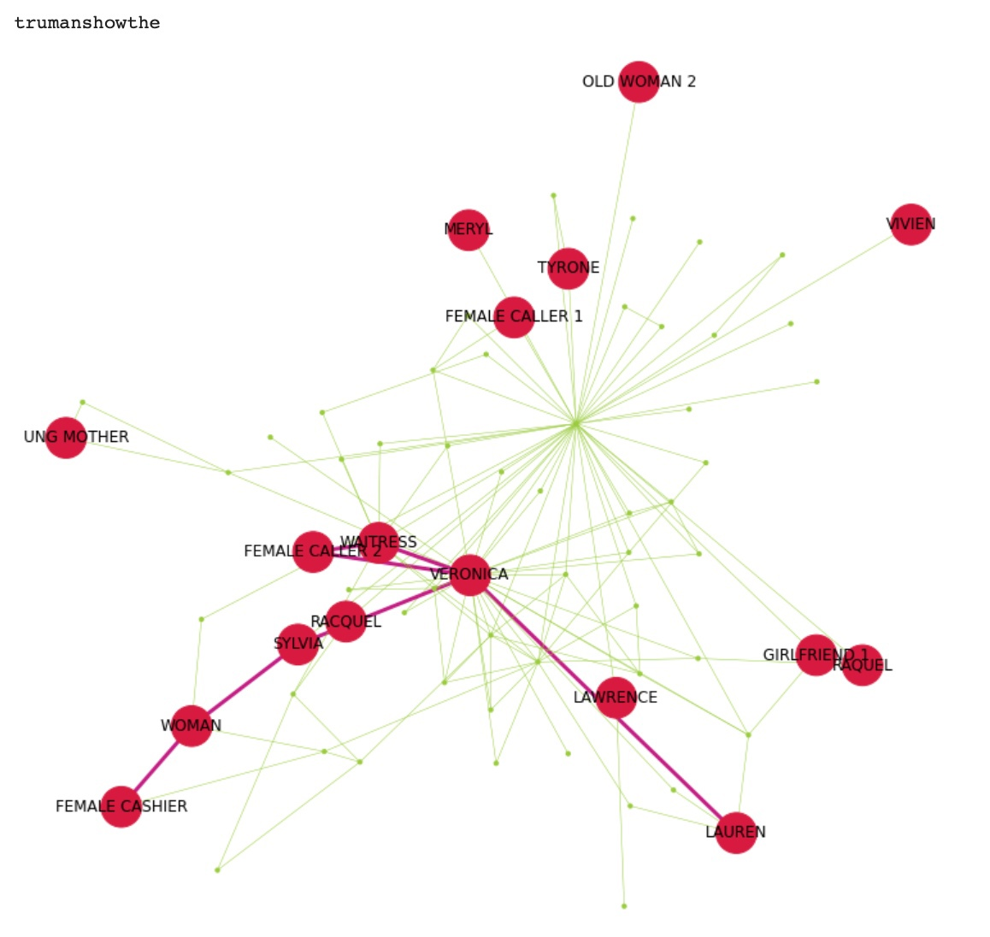
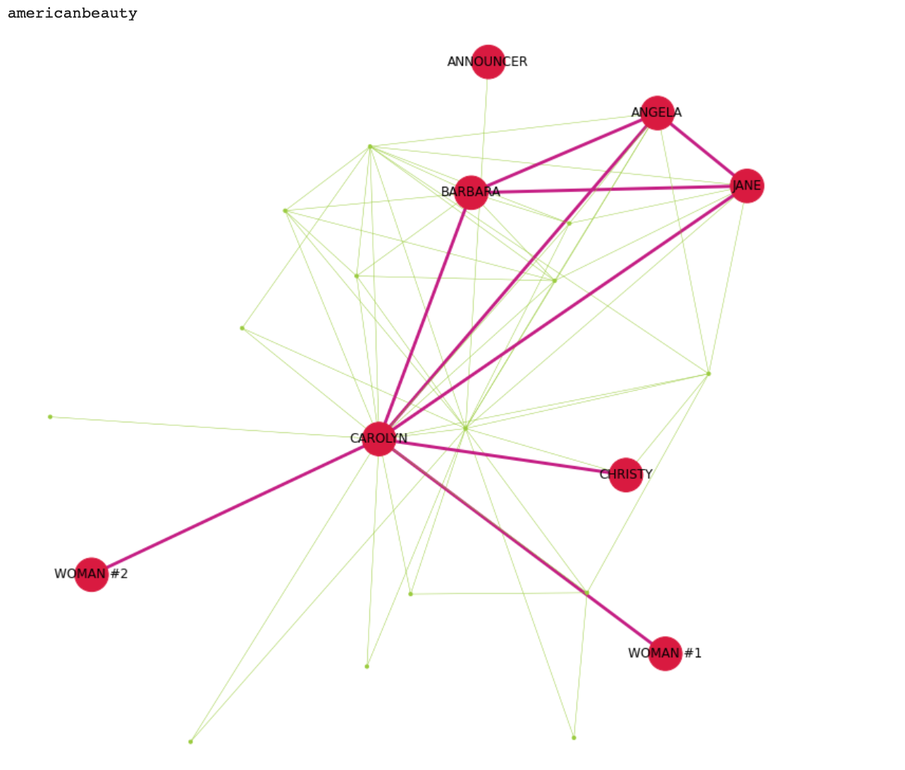
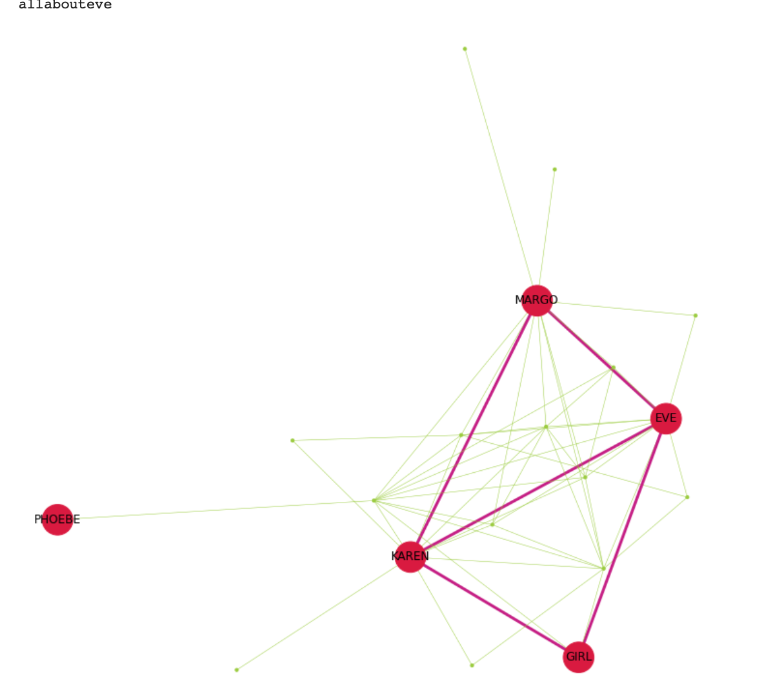
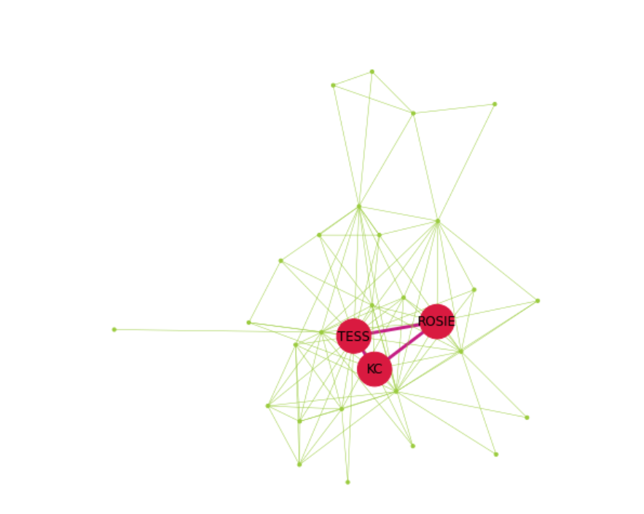
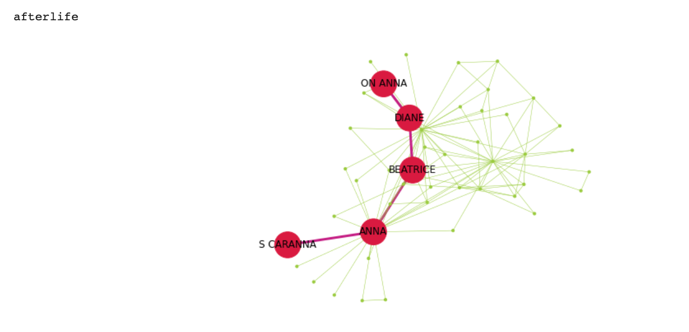
Драмы
Все о Еве
Красота по-американски
Шоу Трумана
Жизнь за гранью
Воин

Slide 12
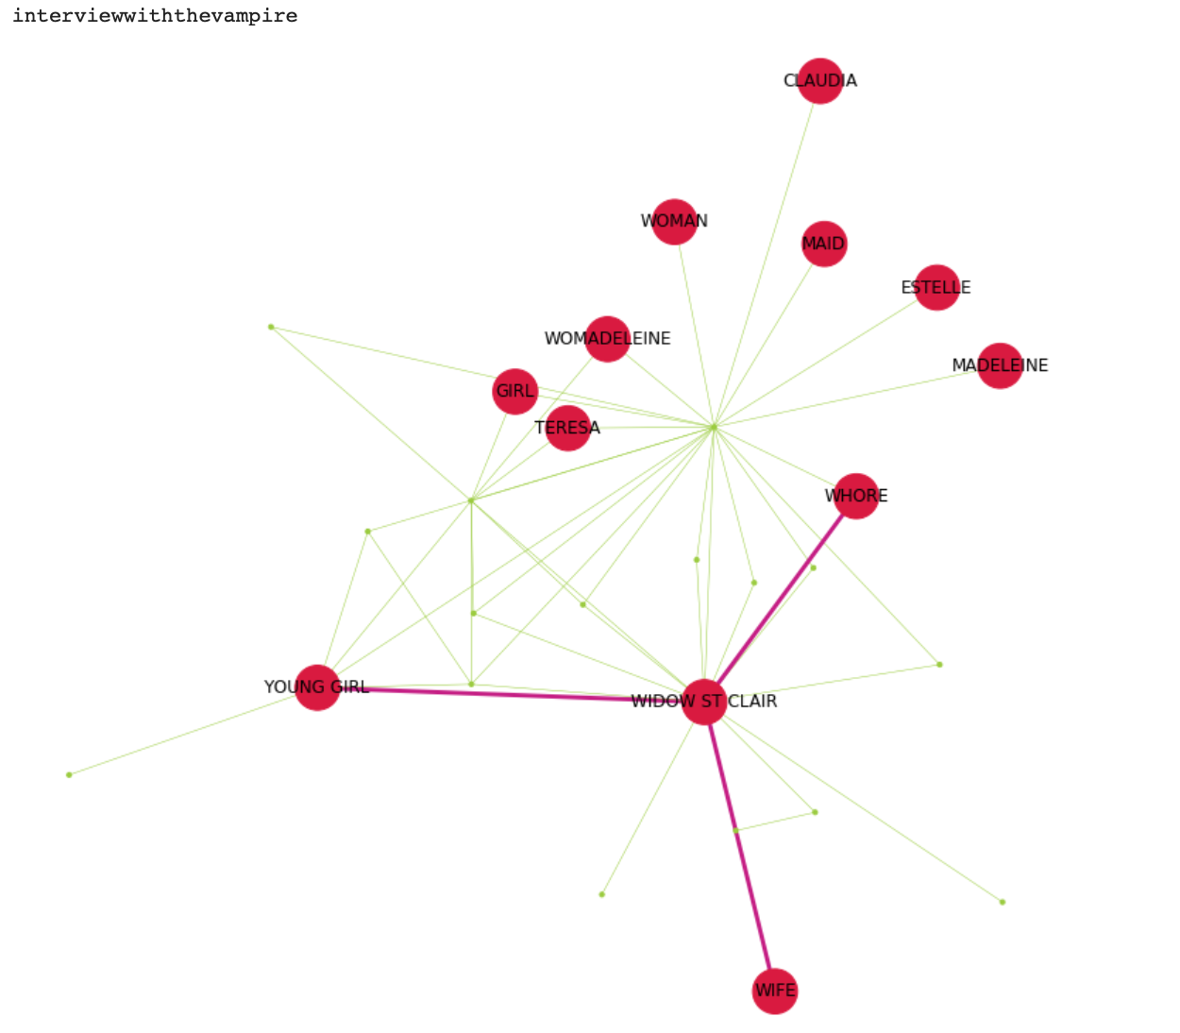
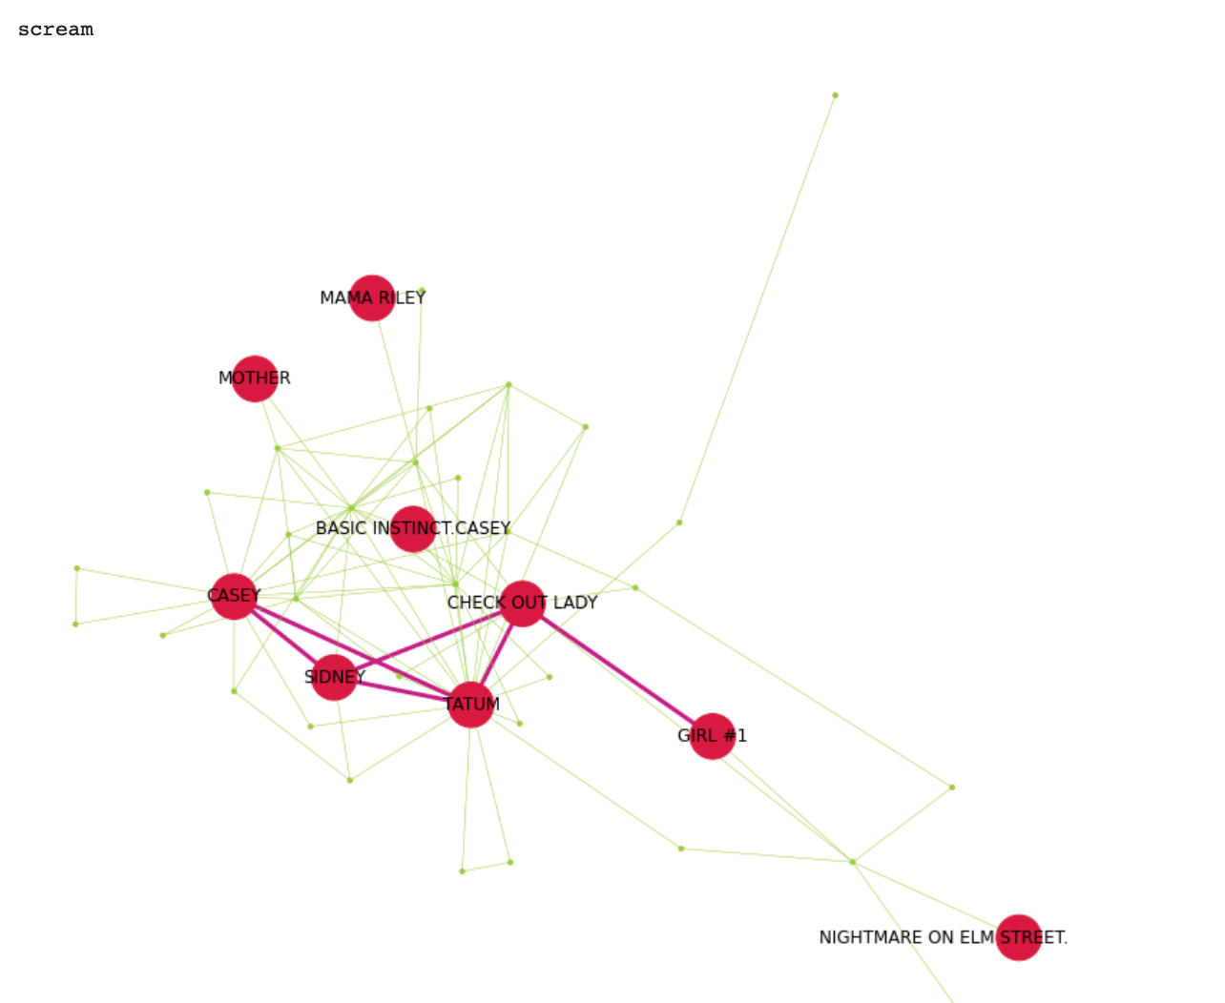
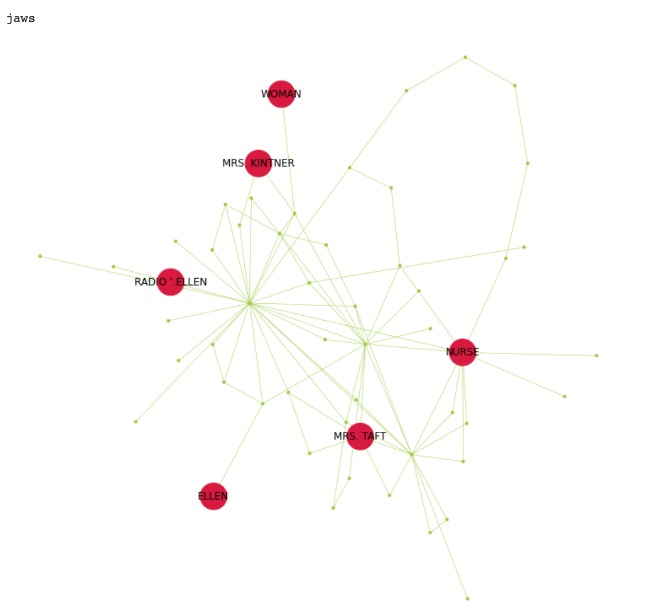
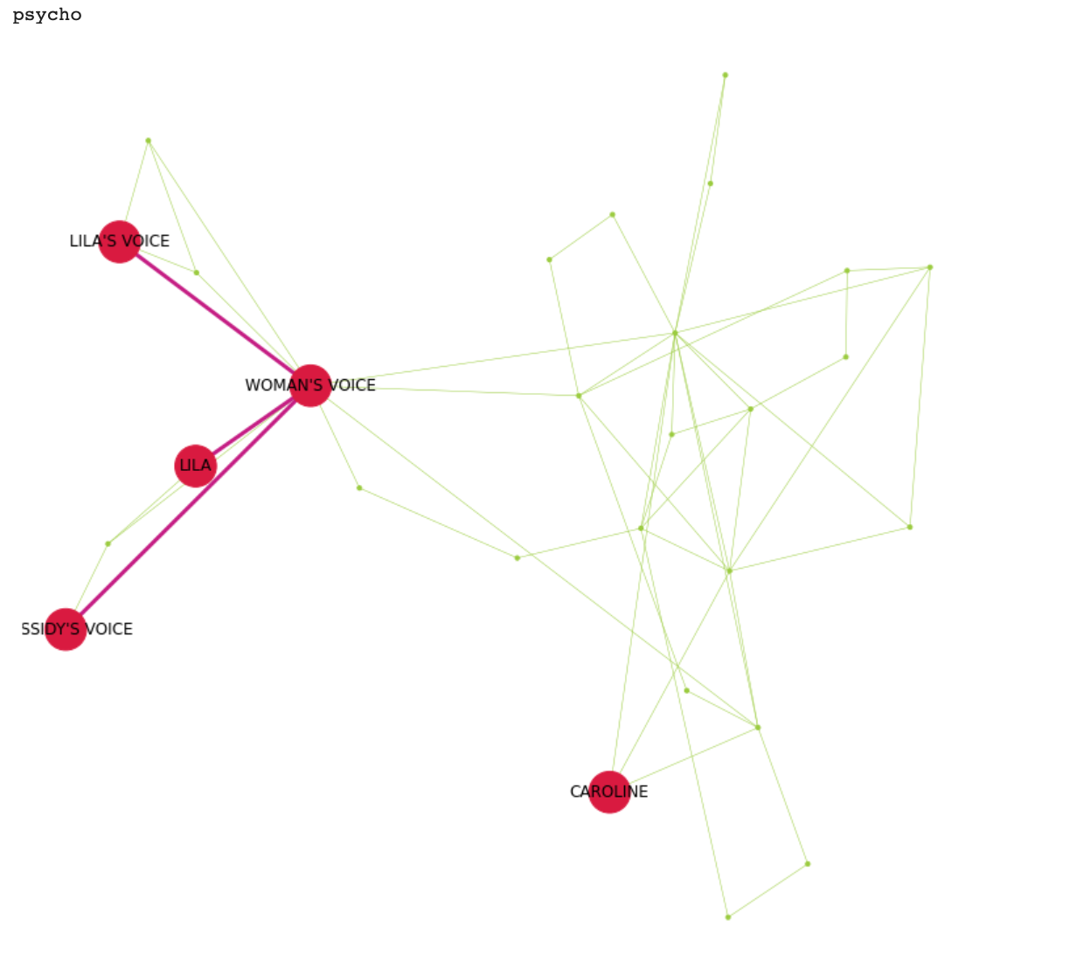
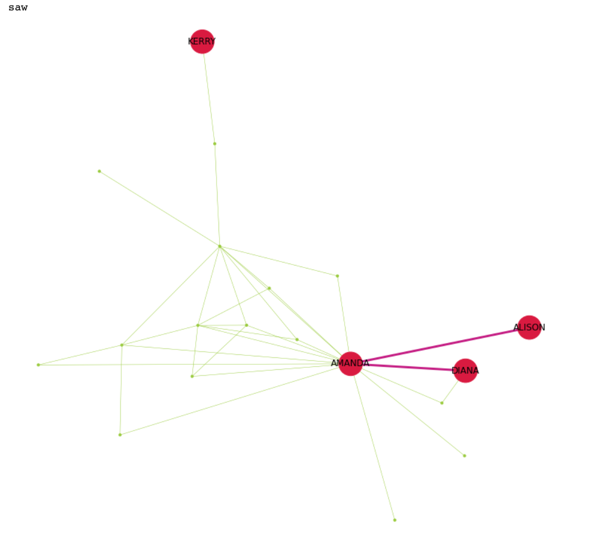
Ужасы
Крик
Интервью с вампиром
Челюсти
Пила
Психо

Slide 13
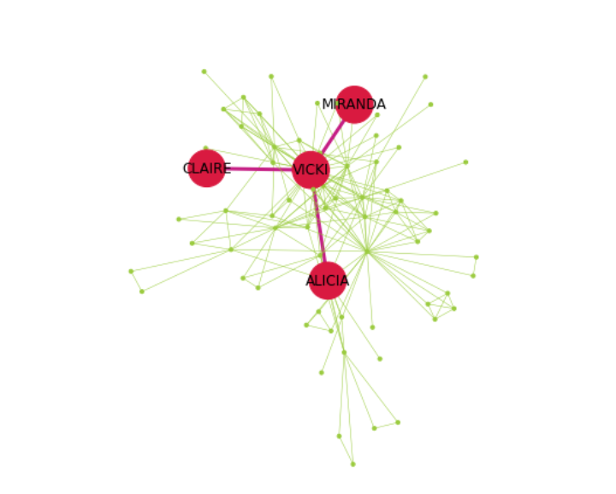
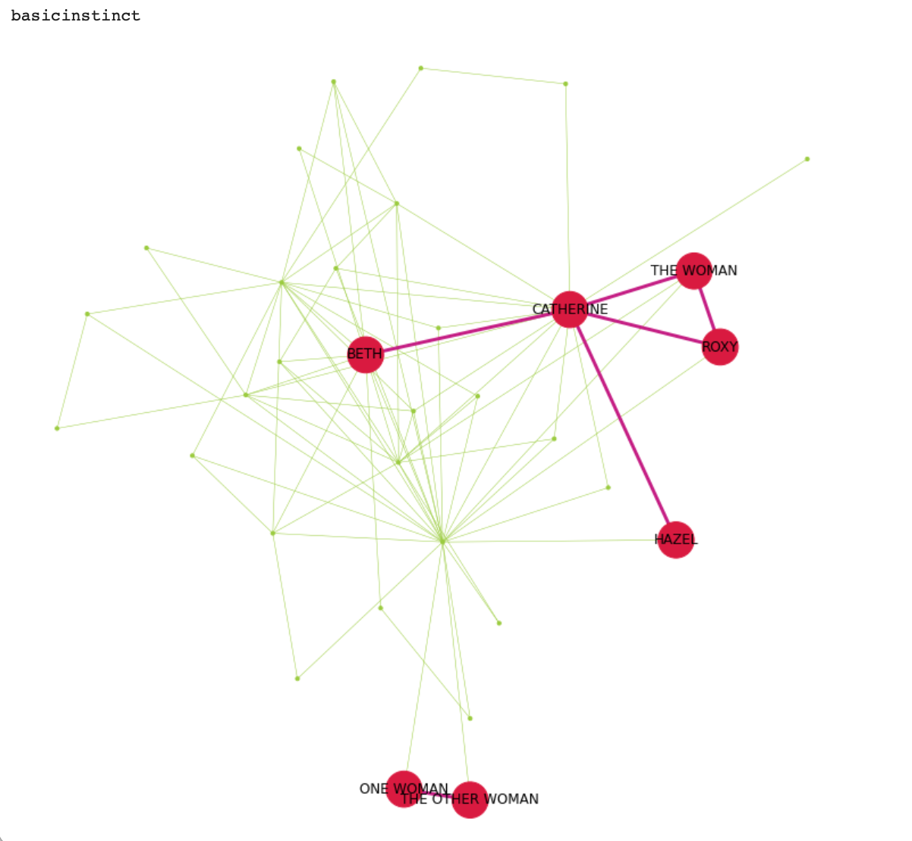
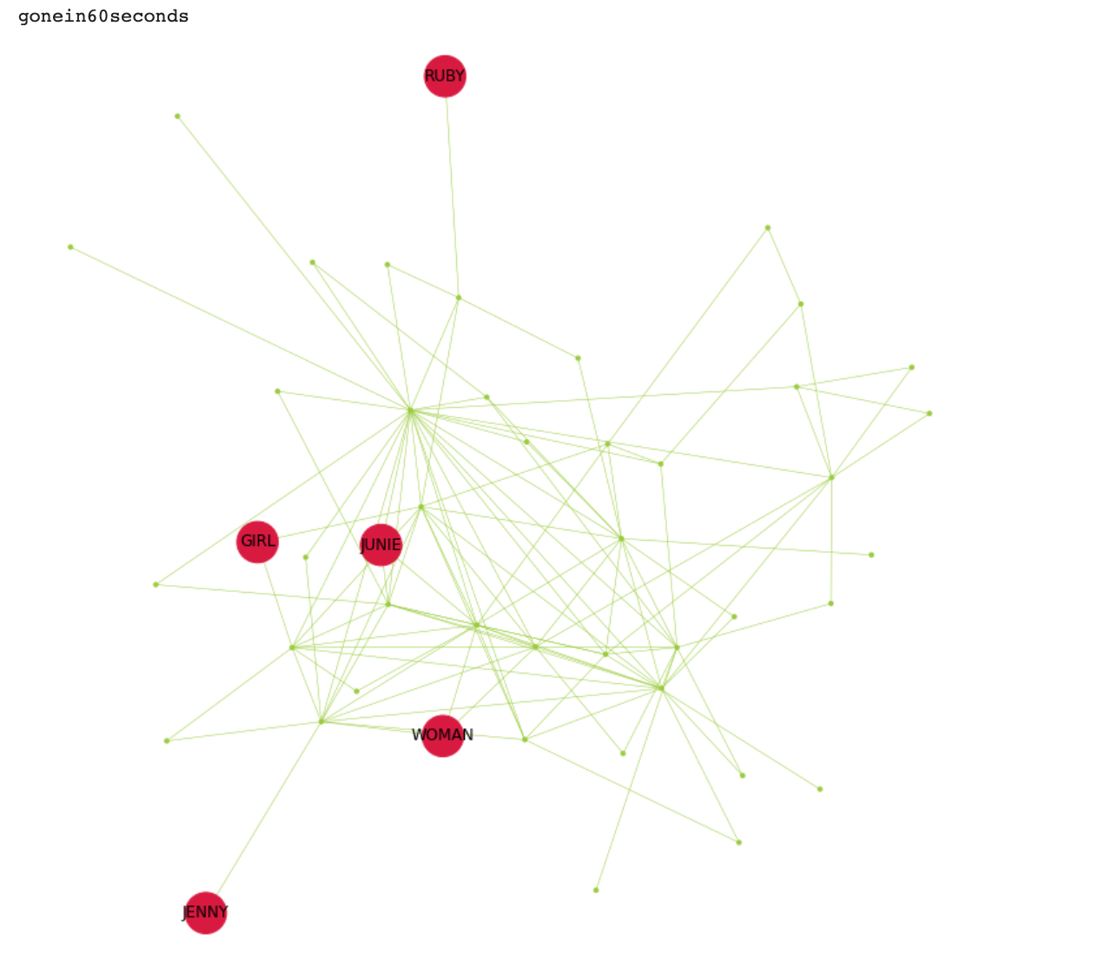
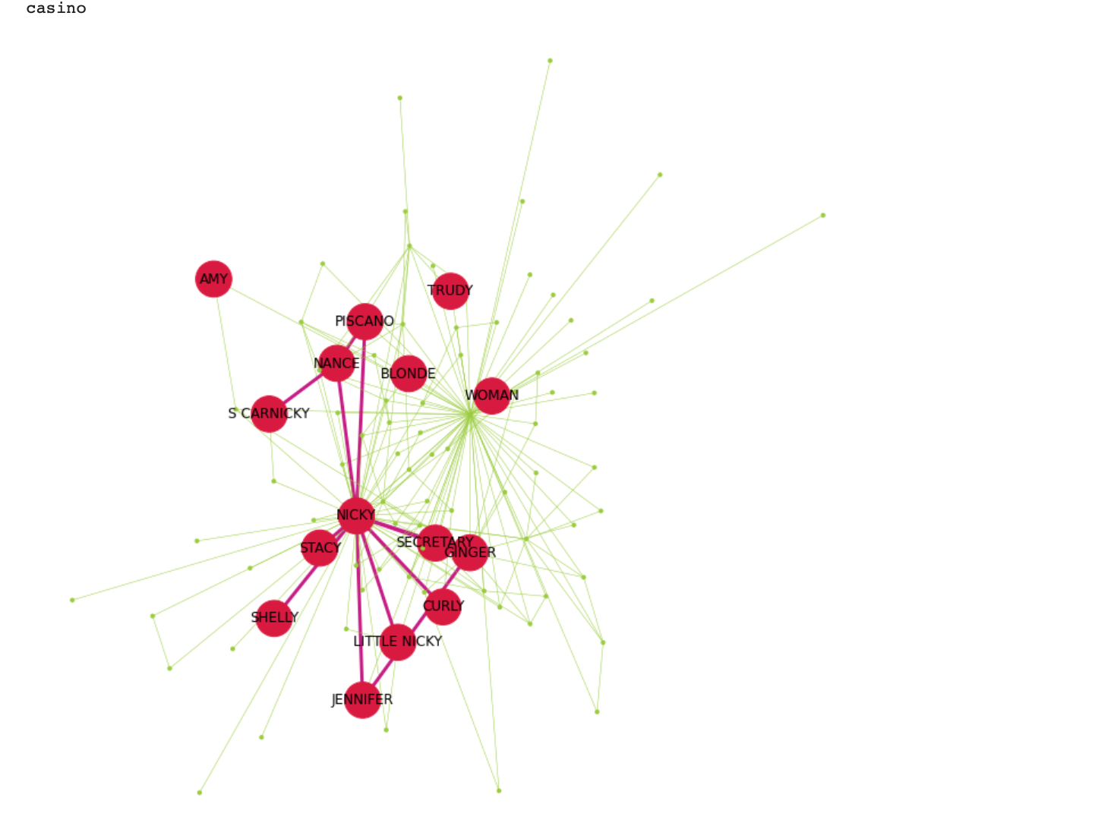
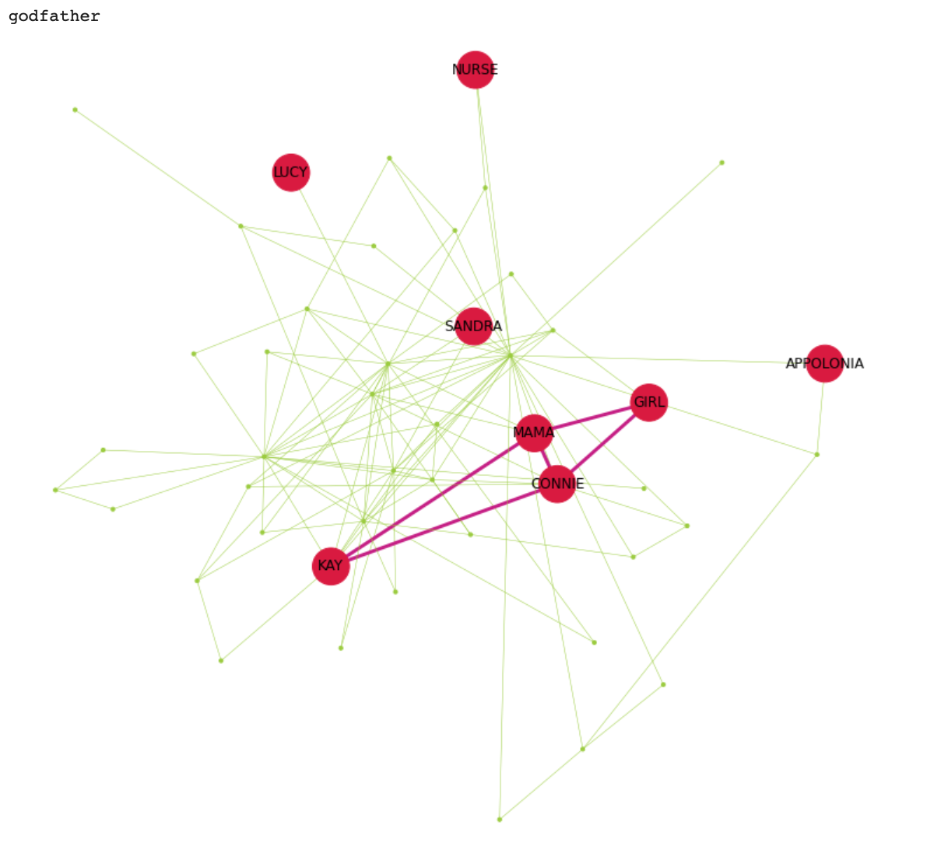
Криминал
Бэтмен
Основной инстинкт
Казино
Угнать за 60 секунд
Крестный отец

Slide 14
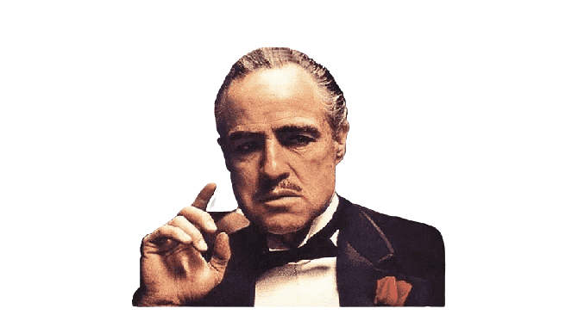
Проверим по сайту?
ниже список фильмов, которые согласно bechdeltest.com прошли тест Бехдель.
Прохождение или не прохождение теста определяет пользователь, загружающий отзыв на фильм.
мультфильм
драма
Холодное сердце
Шрек 3
Всё о Еве
Красота по-американски
Крестный отец
Казино
комедия
хоррор
криминал
Пираты Карибского моря
Секс в большом городе
Челюсти
Психо
Крик
Пила
Nessun film ha superato il test
Notes:
'shrekthethird', 'toystory' , 'piratesofthecarribean', 'rushhour', 'basicinstinct', 'casino', 'godfather', 'gonein60seconds', 'allabouteve', 'trumanshowthe', 'interviewwiththevampire', 'jaws', 'psycho', 'saw', 'scream’

Slide 15
Прошли - не прошли
по жанру
 | SNA сценария | bechdeltest.com | accuracy
мультфильмы | 2 | 2 | 100%
комедии | 4 | 2 | 60%
драмы | 5 | 2 | 40%
ужасы | 2 | 4 | 60%
криминал | 3 | 2 | 40%

Slide 16
Прошли - не прошли
по виду разметки
 | SNA сценария | bechdeltest.com | accuracy
есть разметка по сценам CLIQUE | 70% | 30% | 50%
нет разметки по сценам CONSECUTIVE | 53% | 60% | 66%

Slide 17
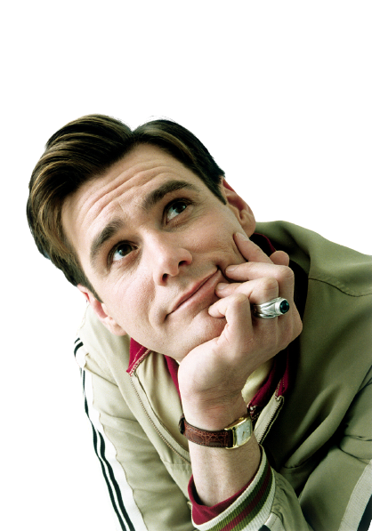
Проблемы
разметка: как автоматизировать проверку на упоминание по имени?
CONVERSATION VS SCENE:
как понять что две женщины разговаривают друг с другом, а не с другими участниками сцены?

Slide 18
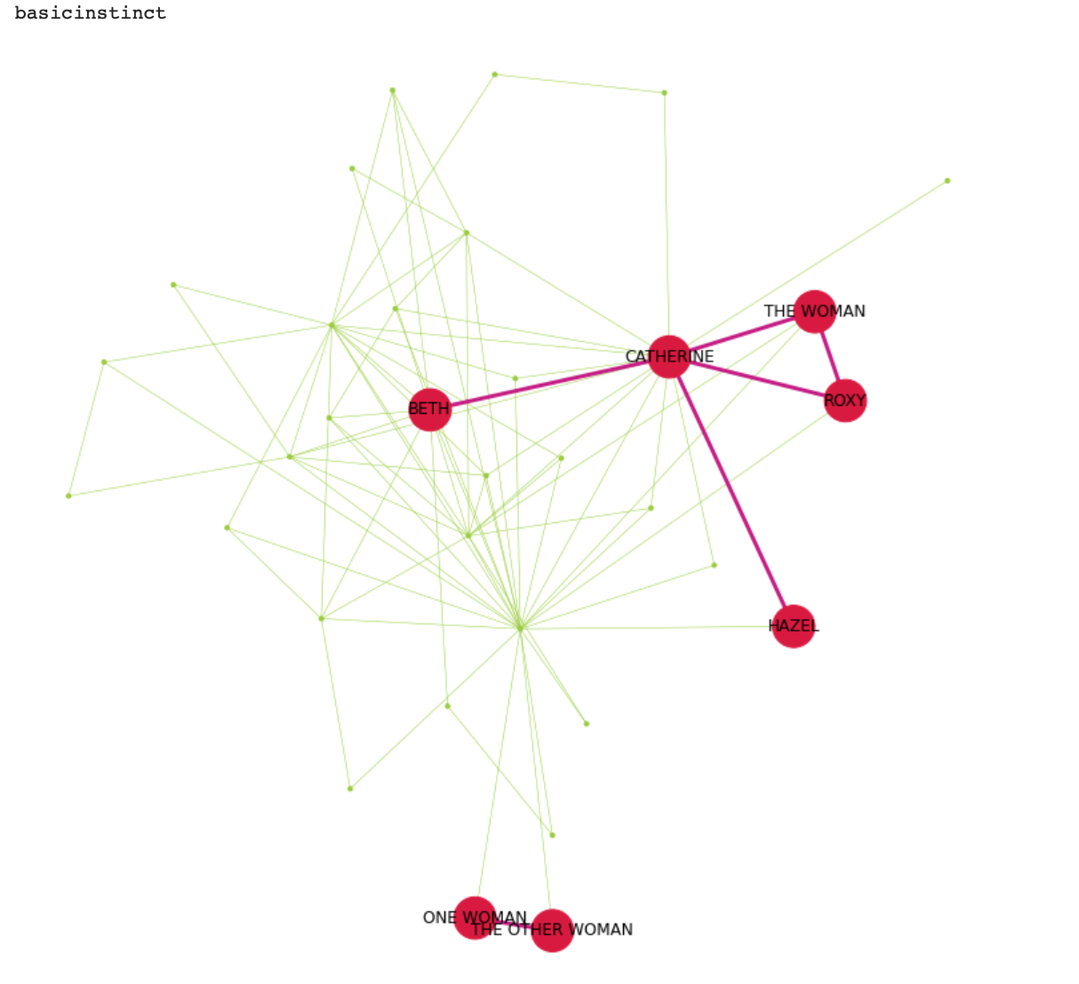

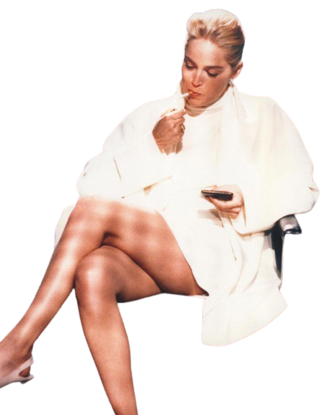
Conversation vs Scene
http://bechdeltest.com/view/4940/basic_instinct/

Slide 19
Корреляция с количеством женских персонажей
История игрушек
FAIL
Холодное сердце
PASS
Вверх
FAIL
Шрек 3
PASS

Slide 20
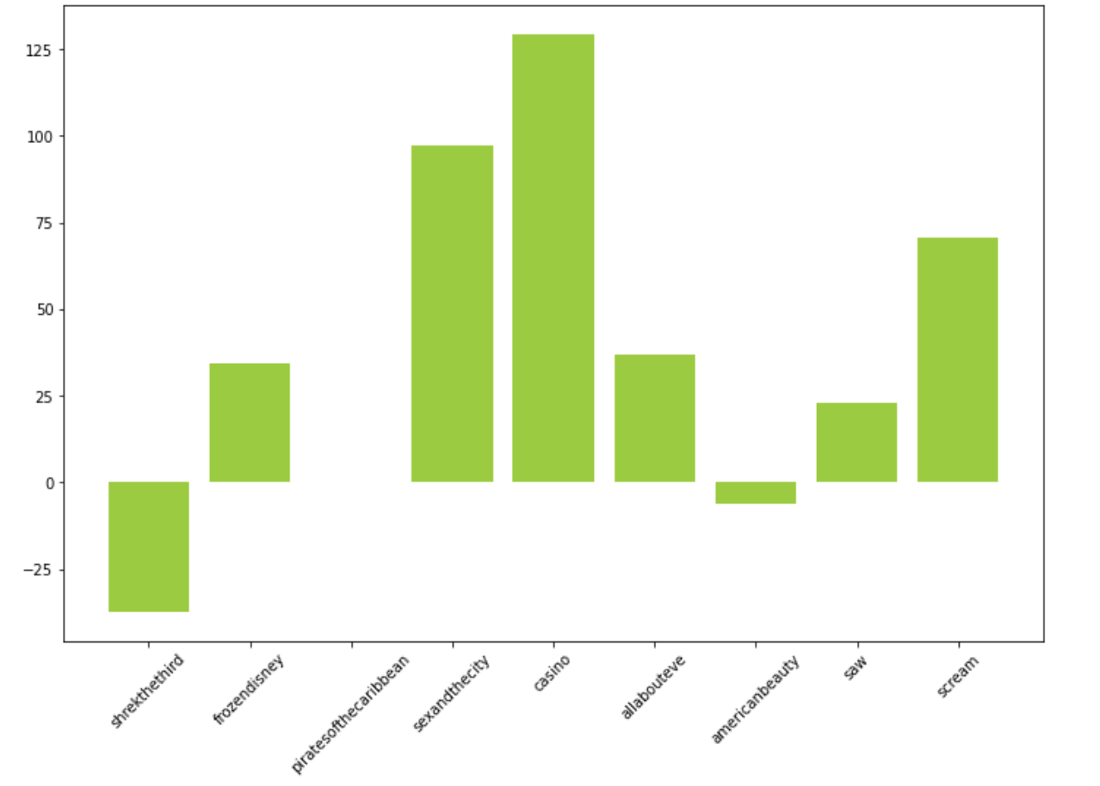
Тест Бехдель и betweenness centrality
=
mean BC of women
mean BC of other characters
В фильмах которые проходят 1 и 2 тест Бехдель

Slide 21
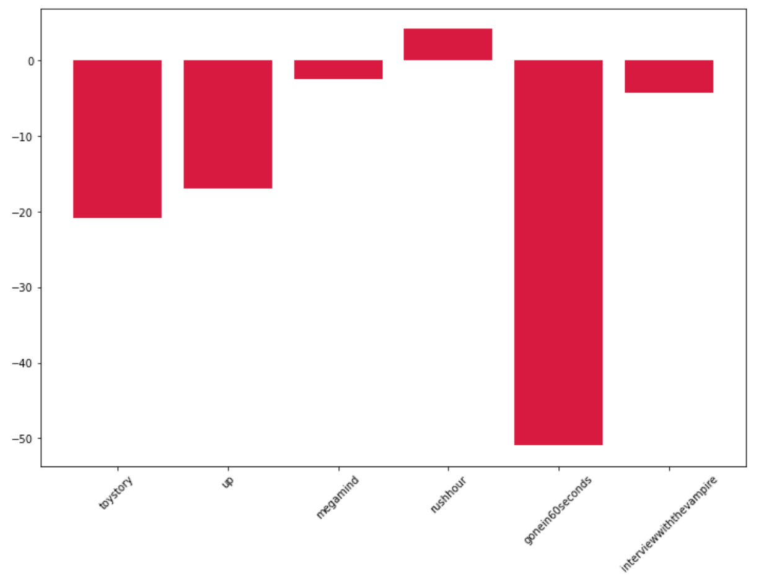
Тест Бехдель и betweenness centrality
=
mean BC of women
mean BC of other characters
В фильмах которые НЕ проходят 1 и 2 тест Бехдель

Slide 22
Тест Бехдель и betweenness centrality
У фильмов, прошедших первые два теста Бехдель, показатель betweenness centrality женских персонажей в среднем больше чем показатель betweenness centrality остальных персонажей.

Slide 23
Как выделить тему разговора? Предложения и проблемы
Эмпирически. Взять список слов, явно относящихся к мужчинам: man, sex, brother, father, husband, boyfriend etc.
Выделить именованные сущности в женских репликах и разметить по полу
С помощью какой-нибудь семантической векторной модели получить слова, близкие к вышеупомянутым
Посчитать TF-IDF этих слов в женских репликах? Ненадежно… Мужчины еще больше разговаривают о себе
Topic model? слишком маленькое количество слов в “документе”
Просто посчитать относительную частотность ключевых слов
Как кажется, методом с наиболее адекватным соотношением по простоте/точности является просто смотреть на наличие/отсутствие ключевых слов в репликах. Благо, английский - нефлективный язык.

Slide 24
Выводы
1.
Автоматизация первых двух тестов возможна с некоторыми оговорками.
Существует корреляция между betweenness centrality персонажей и результатом прохождения 1 и 2 тестов
2.

Slide 25
Источники изображений
https://www.gp.se/kultur/kultur/rosa-luxemburg-symbolen-f%C3%B6r-en-revolution%C3%A4r-dr%C3%B6m-1.12343021
https://pngio.com/images/png-a1726657.html
https://www.pngwing.com/ru/free-png-stzgq
https://www.scriptslug.com/script/the-truman-show-1998
https://pics.alphacoders.com/pictures/view/139716
http://foboxs.com/time..4642

